Slide 1
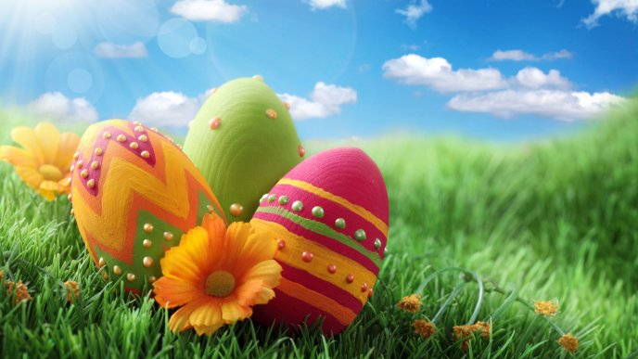

Slide 2
تهیه کننده : فاطمه سیل سفور
دبیر مطالعات اجتماعی دبیرستان شهید سید آقا
منطقه 15 آموزش و پرورش تهران

Slide 3
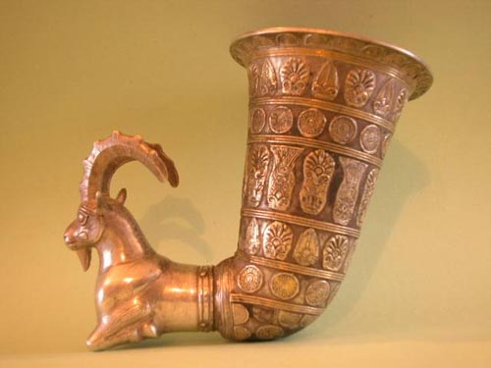
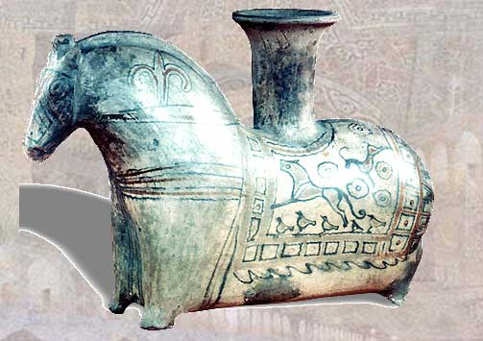
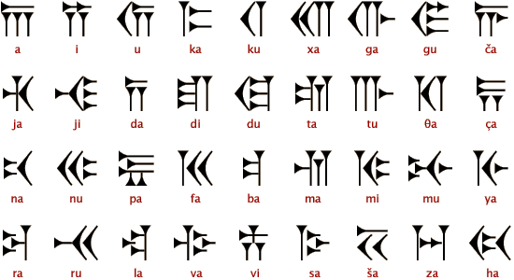
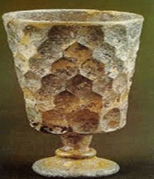
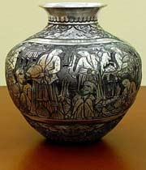
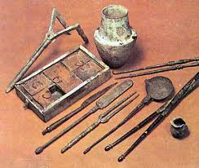
دانش و هنر در ایران باستان

Slide 4
زبان
دوره اسلامی به بعد
فارسی دَری
اشکانیان، ساسانیان
فارسی میانه (پهلوی)
هخامنشیان
پارسی باستان

Slide 5
خط
قبل از مهاجرت آریایی ها تمدن های باستانی ایران همچون ایلام، صاحب خط بوده اند.
هخامنشیان خط میخی را از اقوام بین النهرین اقتباس کردند
زبان پارسی
کتیبه های به جامانده از هخامنشیان در بیستون و تخت جمشید
خط میخی
در دوره اشکانیان و ساسانیان خط پهلوی رایج بود. که از خط آرامی اقتباس شده بود.

Slide 6
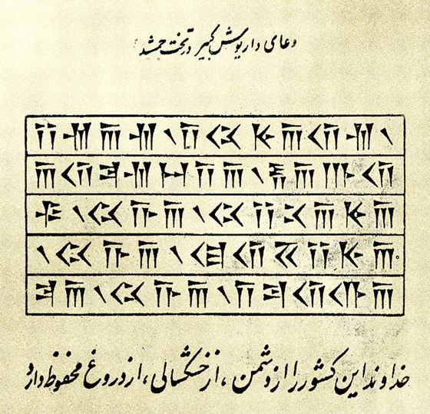
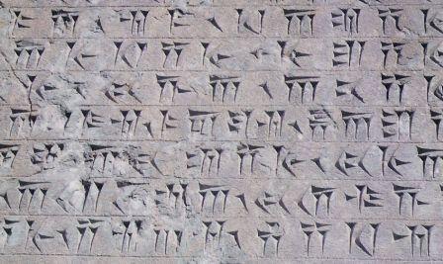

Slide 7
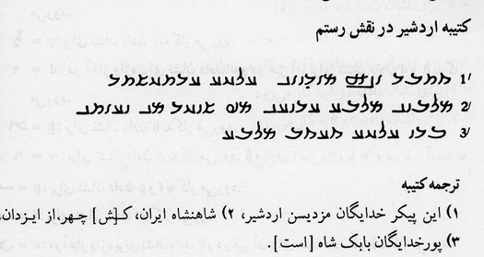
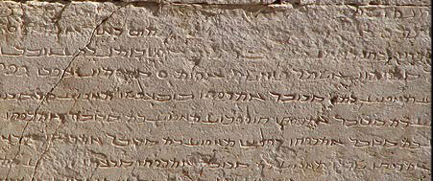
خط پهلوی دوره اشکانی و ساسانی

Slide 8
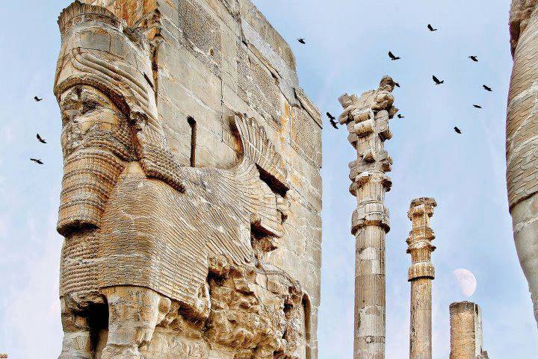
دانش
ساختن بناهای عظیم، سدها، پل ها، ابزارها، وسایل مختلف زندگی به دست ایرانیان
آشنایی با علومی همچون ریاضی، هندسه، زمین شناسی و ...

Slide 9
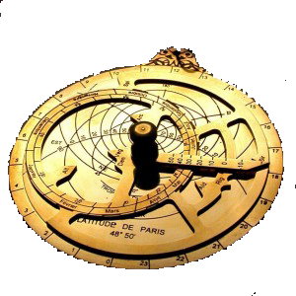
پیشرفت در علم نجوم و سنجش و تعیین زمان
نیاز به تقویم برای فعالیت های کشاورزی
اختراع تقویم خورشیدی، تقسیم سال به 12 ماه 30 روزه

Slide 10
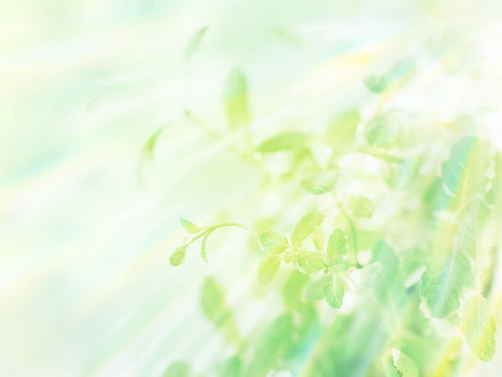
نام روزهای ماه در تقویم خورشیدی
 | نام روز | معنی |  | نام روز | معنی |  | نام روز | معنی
1 | اورمزد | اهورامزدا | 11 | خورشید | مقدس | 21 | رام | رامش و شادمانی
2 | بهمن | منش نیک | 12 | ماه | مقدس | 22 | باد | مقدس
3 | اردیبهشت | بهترین راستی | 13 | تیر | نام ستاره ای | 23 | دی به دین | آفریدگار
4 | شهریور | بهترین شهریاری | 14 | گوش | جهان هستی | 24 | دین | وجدان
5 | سپندارمذ | فروتنی | 15 | دی به مهر | آفریدگار | 25 | ارد | ثروت و نعمت
6 | خرداد | تندرستی | 16 | مهر | محبت | 26 | اشتاد | راستی
7 | امرداد | جاودانگی | 17 | سروش | فرمانبرداری | 27 | آسمان | مقدس
8 | دی به آذر | آفریدگار | 18 | رشن | عدالت | 28 | زامیاد | زمین مقدس
9 | آذر | آتش | 19 | فروردین | نیروی پیشرو | 29 | اسپند | کلام ایزدی
10 | آبان | آب | 20 | بهرام | پیروزی | 30 | انارام | روشنایی محض

Slide 11
پیشرفت در علم پزشکی و شناخت خواص گیاهان دارویی
در کتاب اوستا از سه نوع پزشک جراح، پزشک معمولی و پزشک دعا نام برده شده است
تأسیس قدیمی ترین مدرسه پزشکی جهان توسط شاپور ساسانی
جُندی شاپور
پزشکی
شیمی
موسیقی
ریاضیات
نجوم

Slide 12
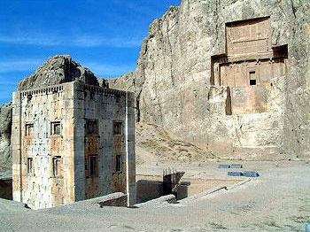
مدرسه جندی شاپور

Slide 13
منبت کاری
سفالگری
قلم زنی
پارچه بافی
حجاری
قالی بافی
هنر
سنگ بری
فلزکاری
موسیقی
نقاشی
کاشی کاری
چرم سازی
زرگری

Slide 14
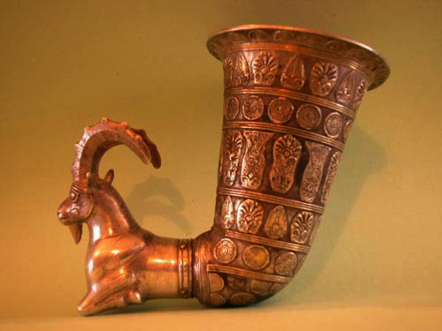
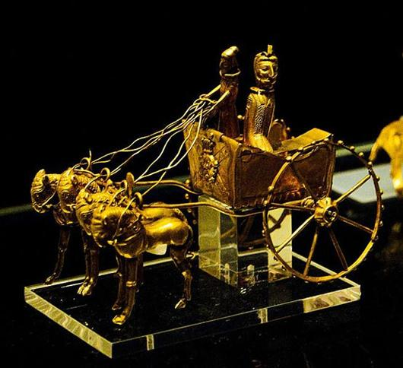
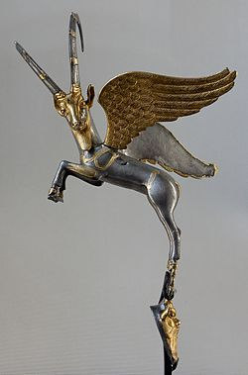
بعضی از آثار هنری دوره هخامنشی
ریتون طلایی بز کوهی
ارابه طلایی
دسته گلدان بز طلایی

Slide 15
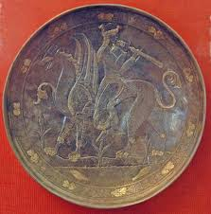
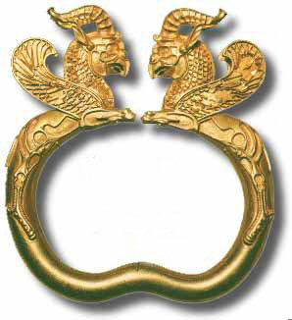
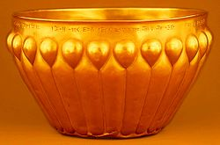
بعضی از آثار هنری دوره هخامنشی
بشقاب زرین
کاسه زرین
بازوبند طلایی بز و پرنده هما

Slide 16
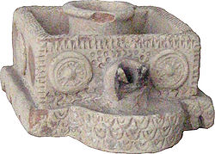
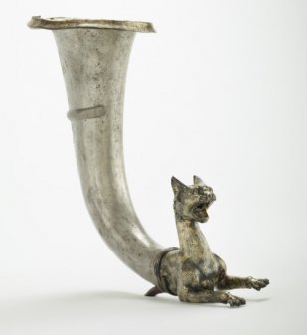
بعضی از آثار هنری دوره اشکانی
چراغ روغن سوز سرامیکی
ریتون نقره ای

Slide 17
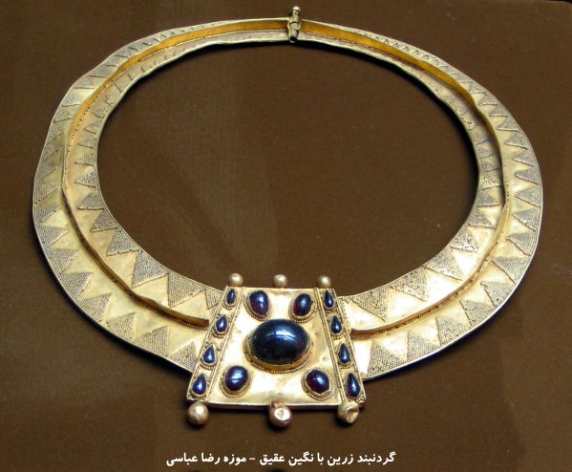
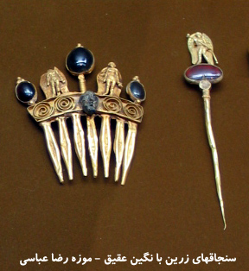
بعضی از آثار هنری دوره اشکانی

Slide 18
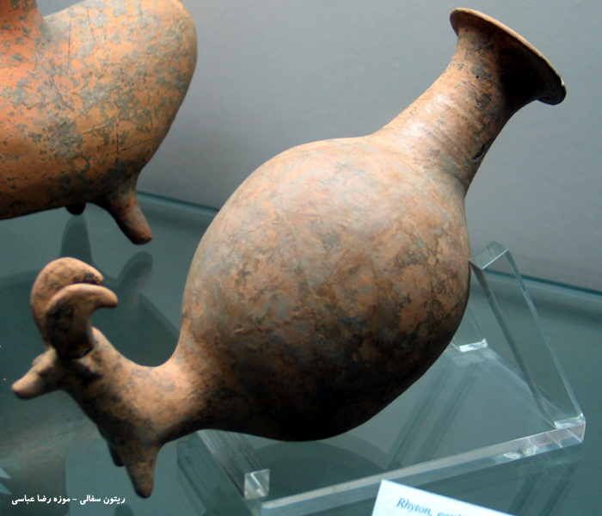
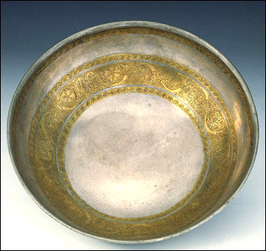
بعضی از آثار هنری دوره اشکانی
ظرفی از نقره و طلا
ریتون سفالی

Slide 19
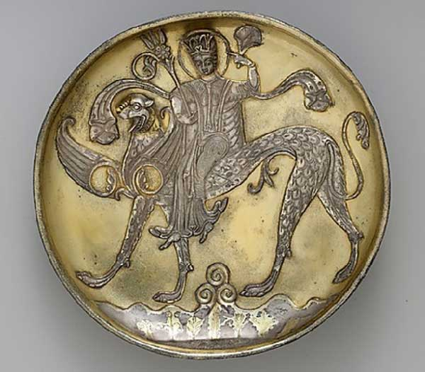
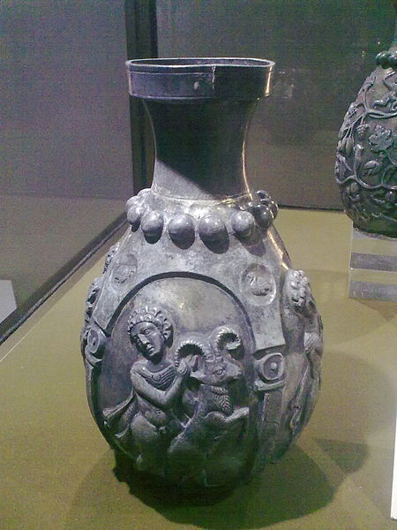
بعضی از آثار هنری دوره ساسانی
بشقاب نقره
تنگ نقره خدای مهر

Slide 20
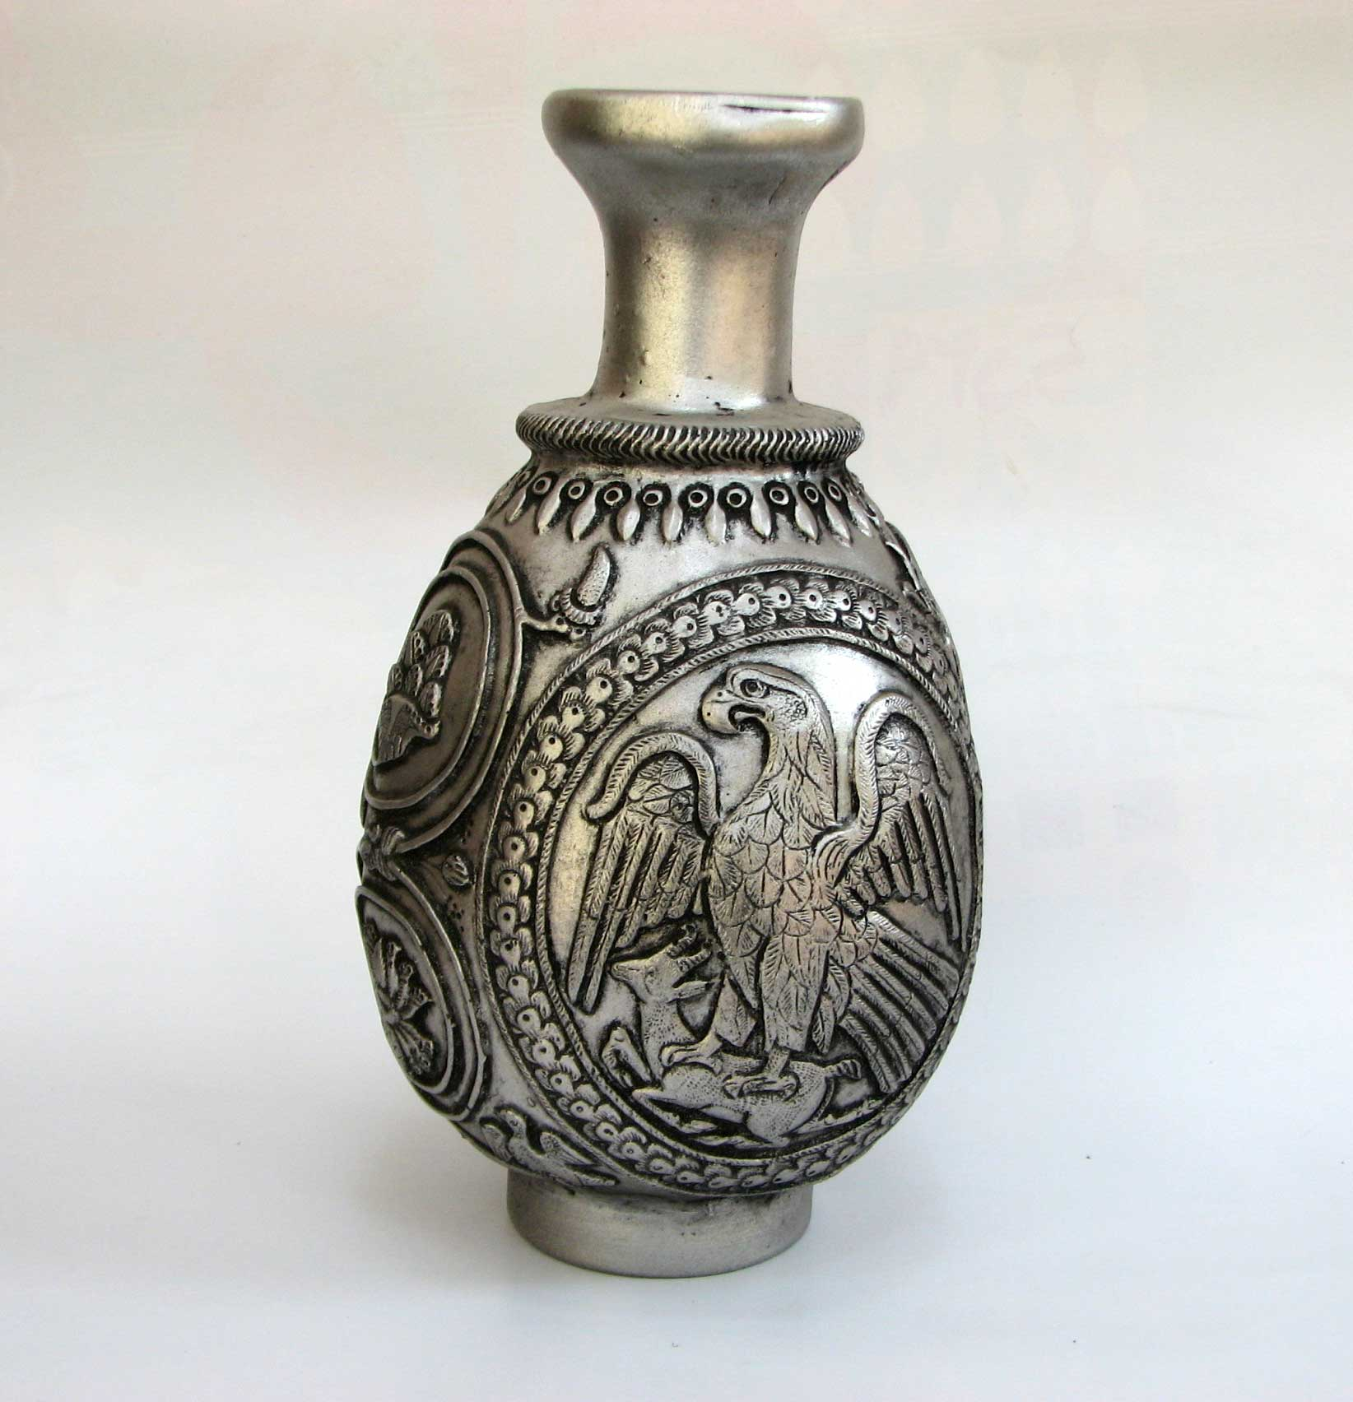
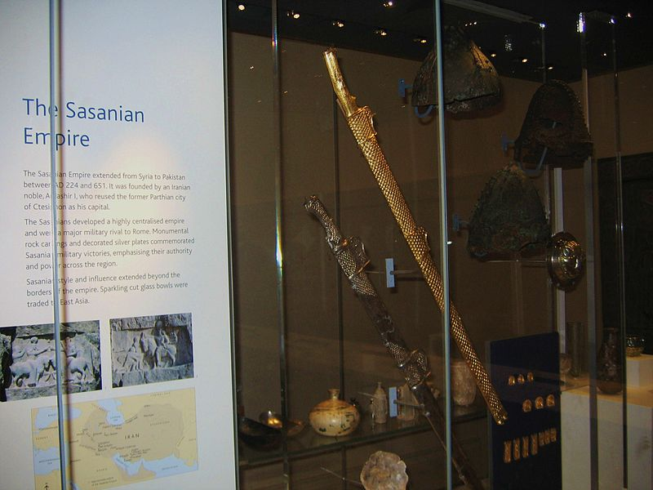
بعضی از آثار هنری دوره ساسانی
گلدان نقره
شمشیر طلای اردشیر بابکان، موزه لندن

Slide 21
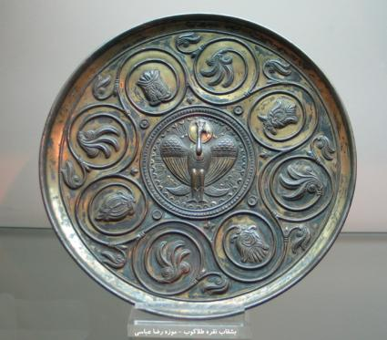
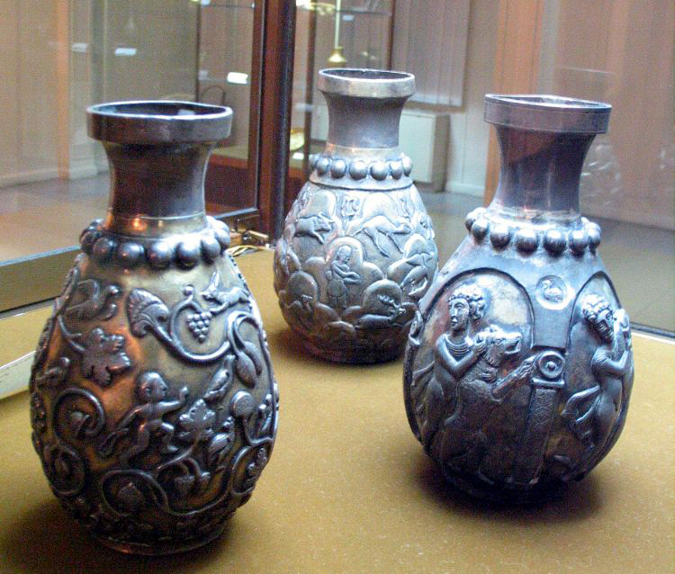
بعضی از آثار هنری دوره ساسانی
بشقاب نقره و طلاکوب
گلدان نقره و طلاکوب

Slide 22
معماری
ایرانیان با توجه به شرایط آب و هوایی و مصالحی که در دسترس آنها بود خانه های خود را از سنگ، چوب و خشت می ساختند.
تأسیس امپراتوری های بزرگ و ساختن شهرها ساختن بناهای بزرگ و باشکوه
آتشکده
آرامگاه
کاخ

Slide 23
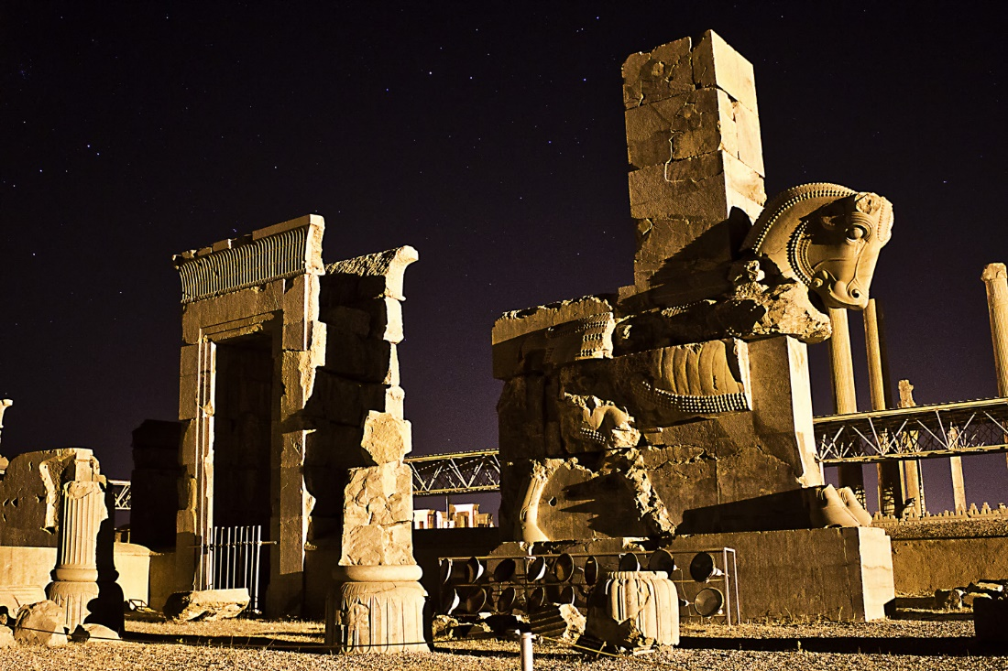
برخی از این بناها مانند تخت جمشید از نظر معماری، وسعت و عظمت شهرت جهانی دارند.

Slide 24
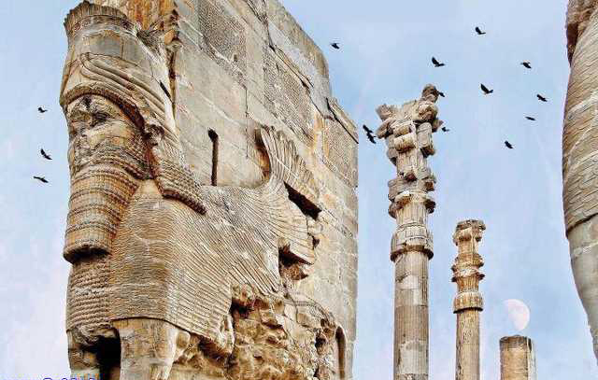
تخت جمشید

Slide 25
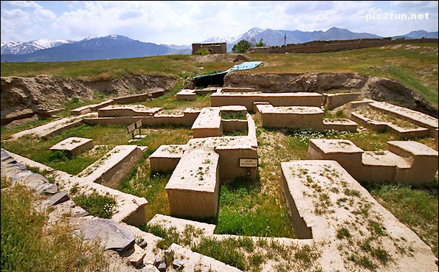
هگمتانه

Slide 26
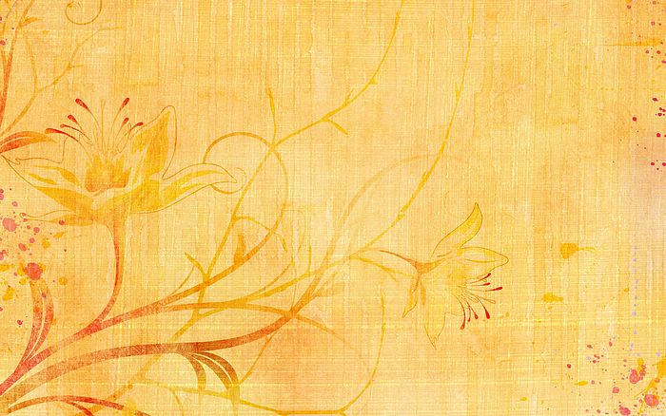
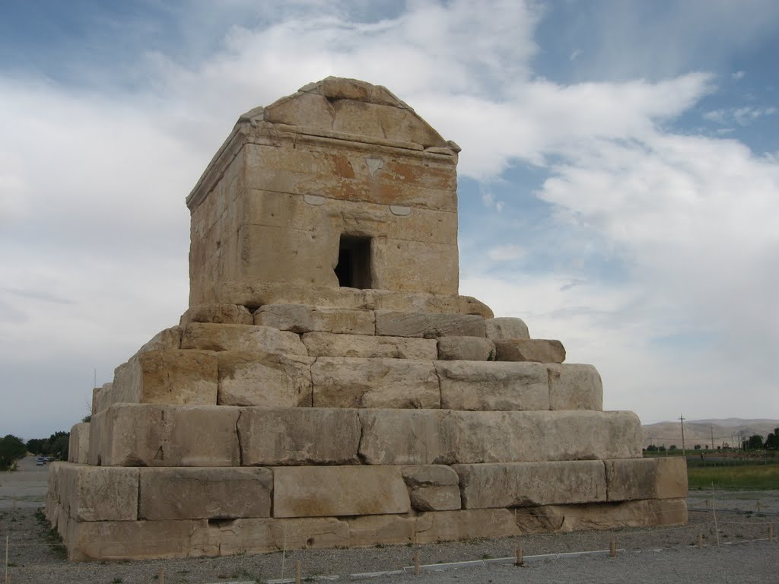
پاسارگاد

Slide 27
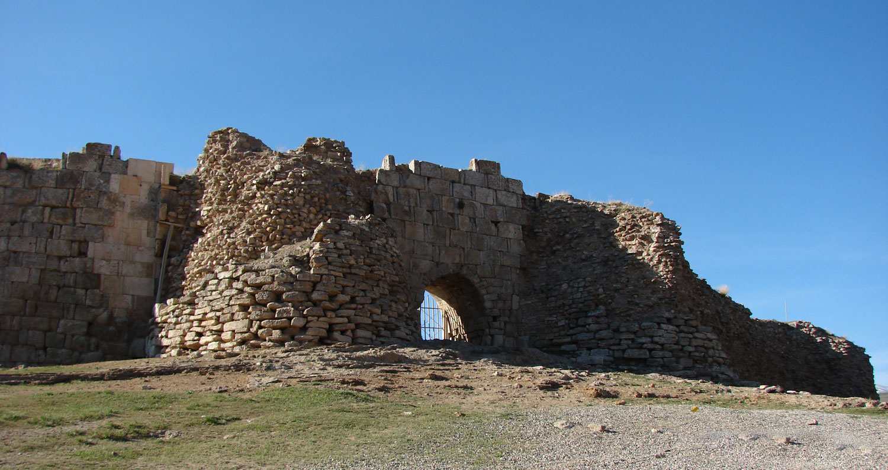
درب ورودی تخت سلیمان
آذربایجان غربی

Slide 28
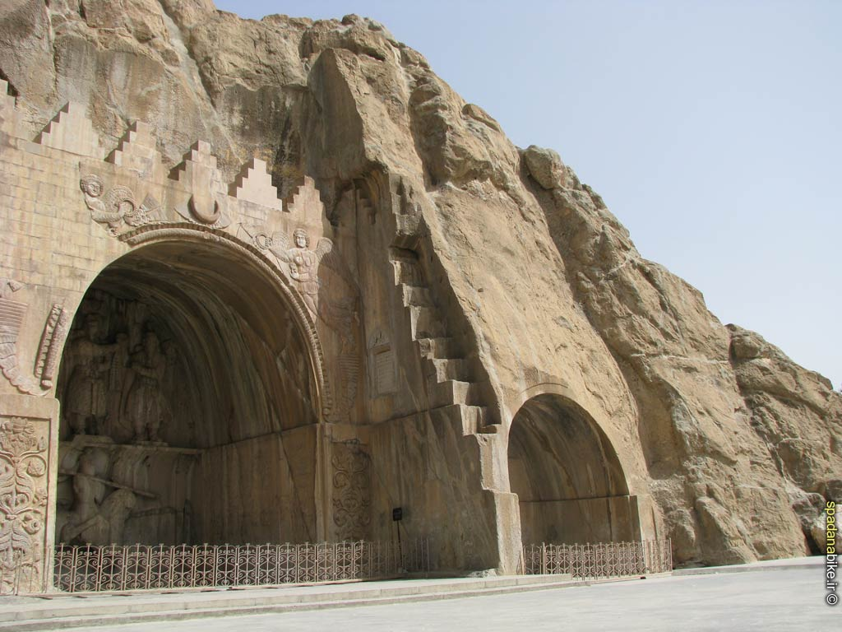
طاق بستان
کرمانشاه

Slide 29
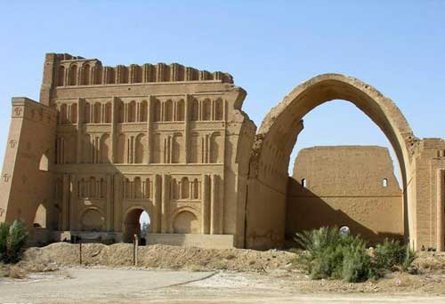
طاق کسری

Slide 30
پایان

